Slide 1
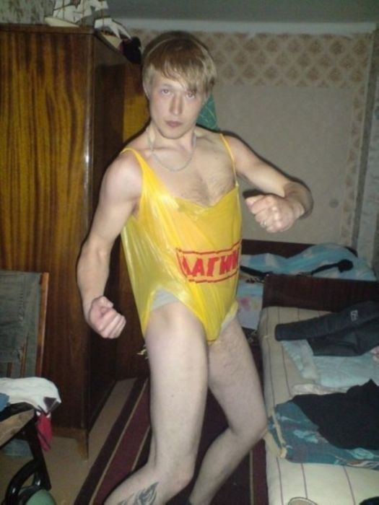
Проект «список ваших желаний»
Подготовили: Перетрухина Мария, Сидельников Андрей, Ибраимов Дамир
81

Slide 2
Описание реализации
Для реализации нашего проекта мы использовала библиотеки:
Flask
Render_template
Json
Request
Для создания страниц приложения был использован HTML
Также был использован MySQL для создания базы данных
81

Slide 3
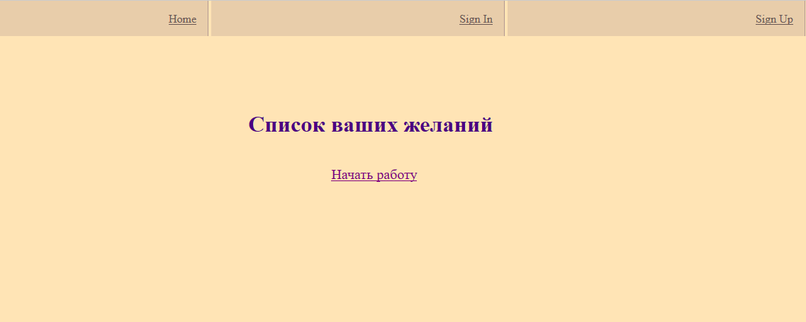
Главная страница
81

Slide 4
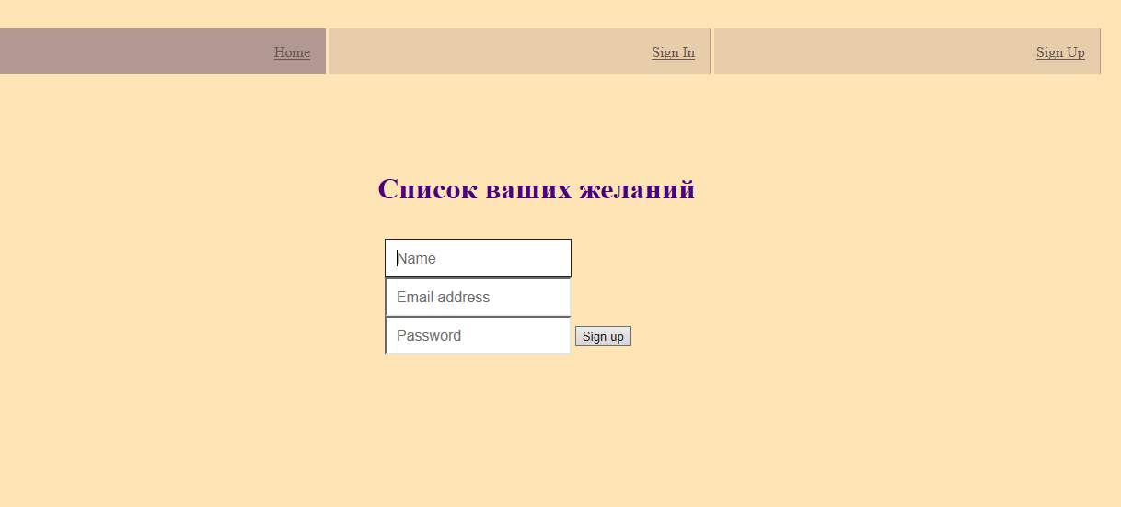
Страница регистрации
81

Slide 5
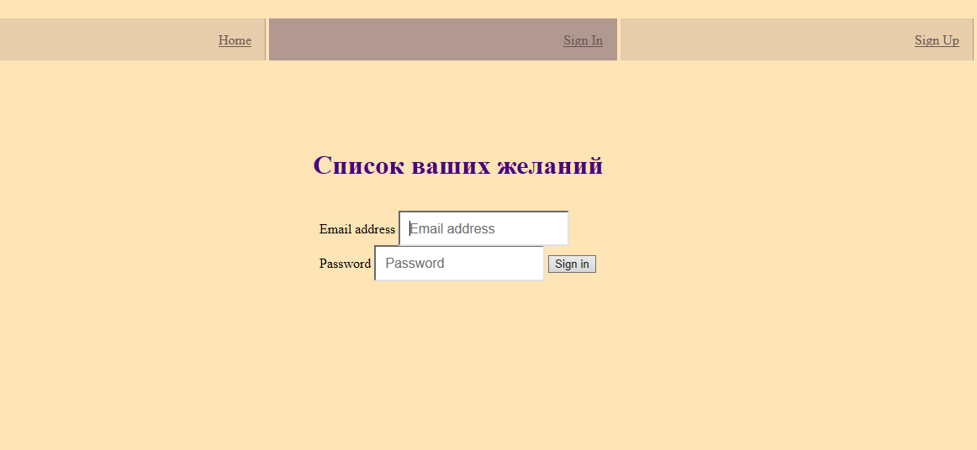
Страница входа
81

Slide 6
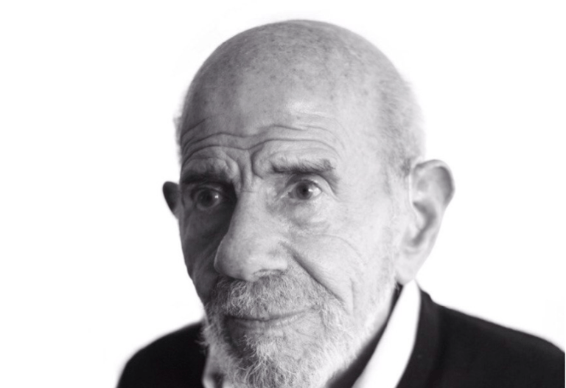
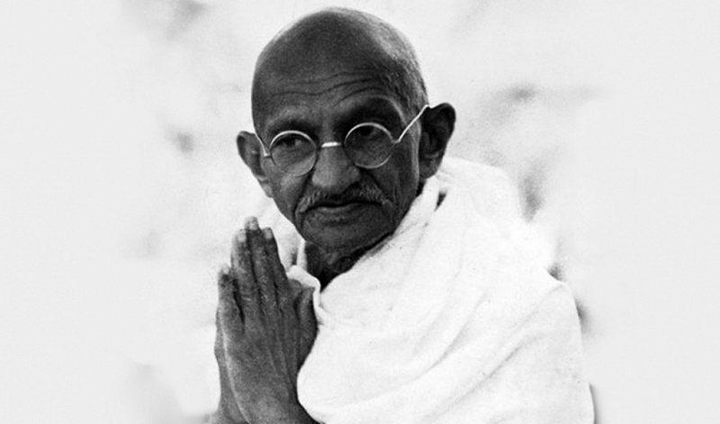
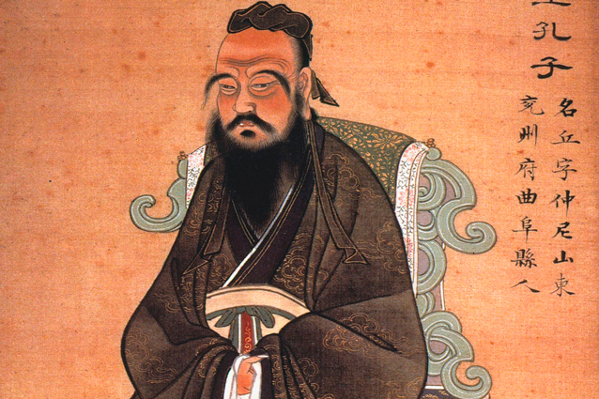
Как говорили великие философы своего времени Сидельников Андрей, перетрухина мария и ибраимов Дамир: «Люди не знают чего они хотят, а значит наш сайт поможет придумать самые извращенные желания».
Ибраимов Дамир
Сидельников Андрей
ПЕРЕТРУХИНА МАРИЯ
81

Slide 7

Спасибо за внимание!!!
81

